Slide 1



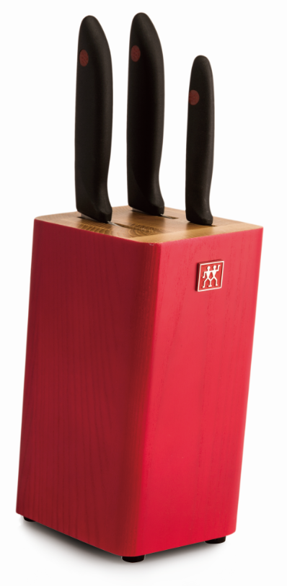
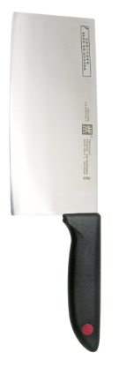


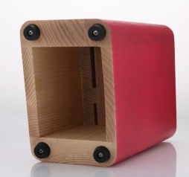
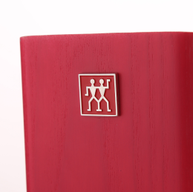
ZW-K307
红点水曲柳插刀架四件套
市场参考价： 1362.00
批发价：450.00
货号 ： 32332-020-722
内含：蔬菜刀、多用刀、
中片刀、水曲柳插刀架
水曲柳，相比松木要坚硬耐磨。
水曲柳，纹理美丽，"上得厅堂，入得厨房"。
在如今回归自然、简约古朴的强劲风潮下，
纹理清晰的水曲柳实木家居棋高一筹，常以
传统的榫卯结构，朴拙、秀美的线条设计，
再次受到市场关注。在家居用品中，水曲柳
对于我们来说是比较常见的木材，它的材质略硬，
最大特点是木纹清晰美丽，耐腐、耐水性能好，
韧性大，着色性能好，具有良好的装饰性能。
充分展现水曲柳的木纹效果，
可以创造优雅不俗的装饰效果。

